Slide 1
Fundamental Forces

Slide 2
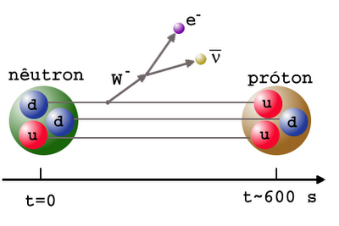

Slide 3
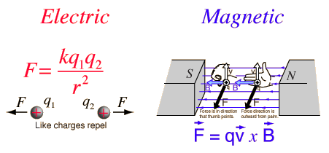

Slide 4
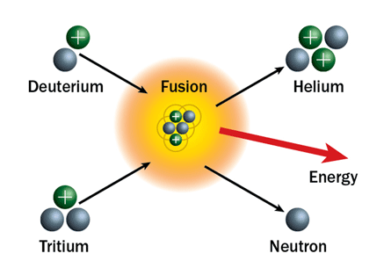

Slide 5
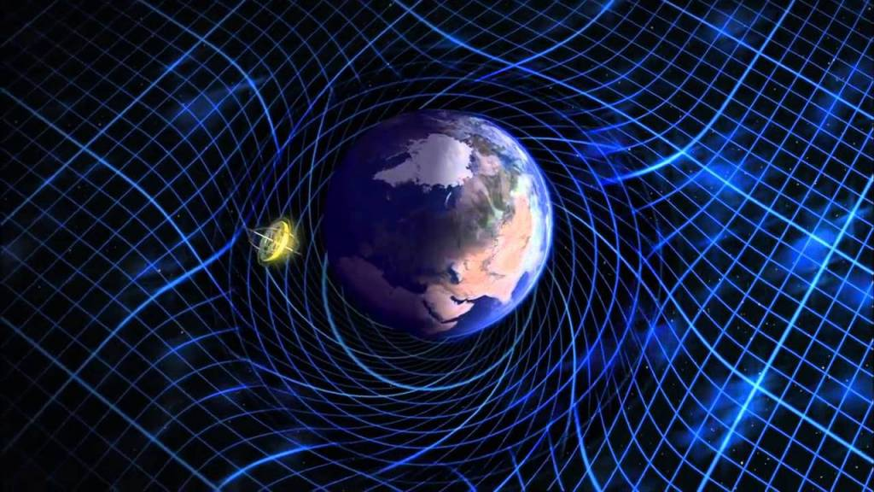

Slide 6
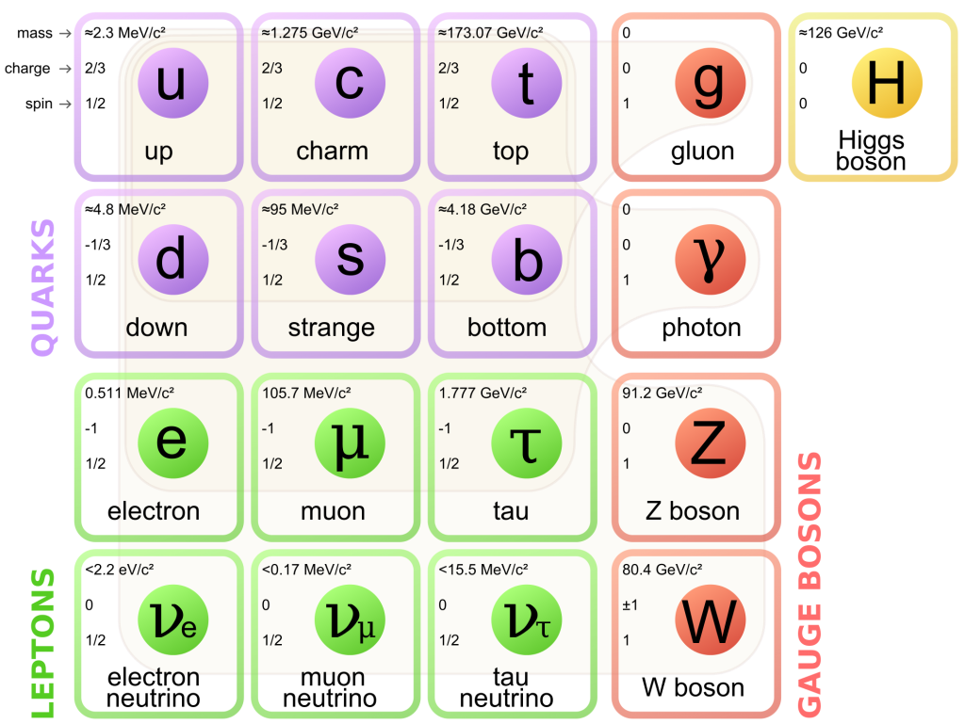

Slide 7
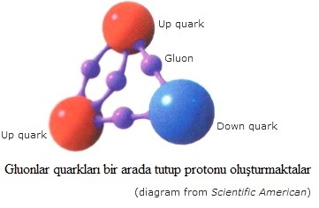

Slide 8

Interaction | Current Theory | Mediators | Relative Strength^{[1]} | Long-Distance Behavior | Range(m)
Strong | Quantum chromodynamics (QCD) | gluons | 10³⁸ |  | 10⁻¹⁵
Electromagnetic | Quantum electrodynamics (QED) | photons | 10³⁶ |  | infinite
Weak | Electroweak Theory | W and Z bosons | 10²⁵ |  | 10⁻¹⁸
Gravitation | General Relativity (GR) | gravitons (not yet discovered) | 1 |  | infinite

Slide 9
Interaction | Current theory | Mediators | Relative strength | Long-distance behavior | Range (m)
Weak | Electroweak Theory (EWT) | W and Z bosons | 10²⁵ |  | 10⁻¹⁸
Strong | Quantum chromodynamics (QCD) | gluons | 10³⁸ | {\displaystyle {\sim r}} (Color confinement, see discussion below) | 10⁻¹⁵
Electromagnetic | Quantum electrodynamics (QED) | photons | 10³⁶ | {\displaystyle {\frac {1}{r^{2}}}} | ∞
Gravitation | General relativity (GR) | gravitons(hypothetical) | 1 | {\displaystyle {\frac {1}{r^{2}}}} | ∞

Slide 10
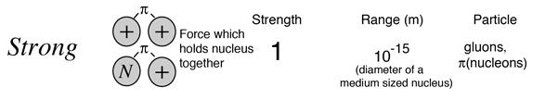

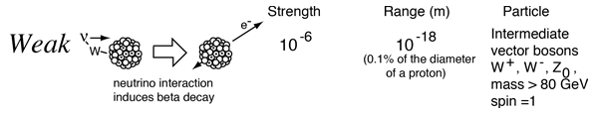

Fundamental Forces

Slide 11
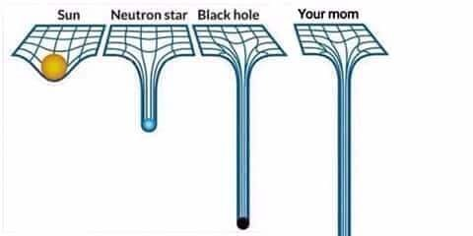
F=qE+qv×B

Slide 12
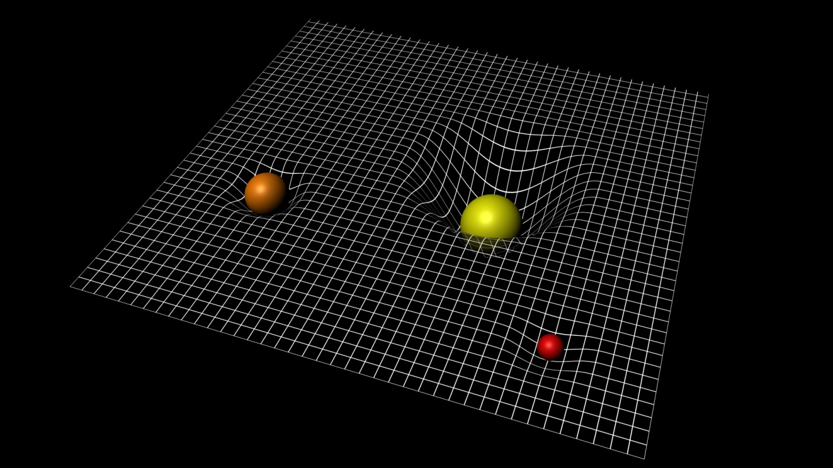

Slide 13
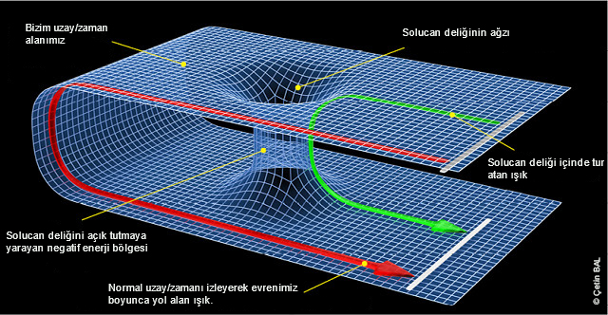

Slide 14
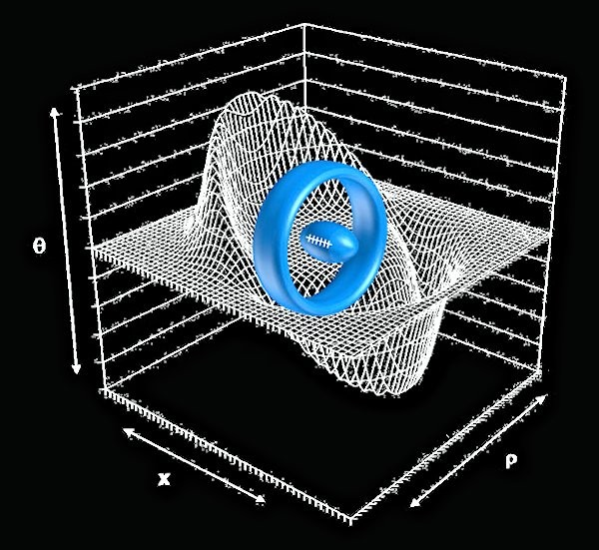
WARP Engine

Slide 15
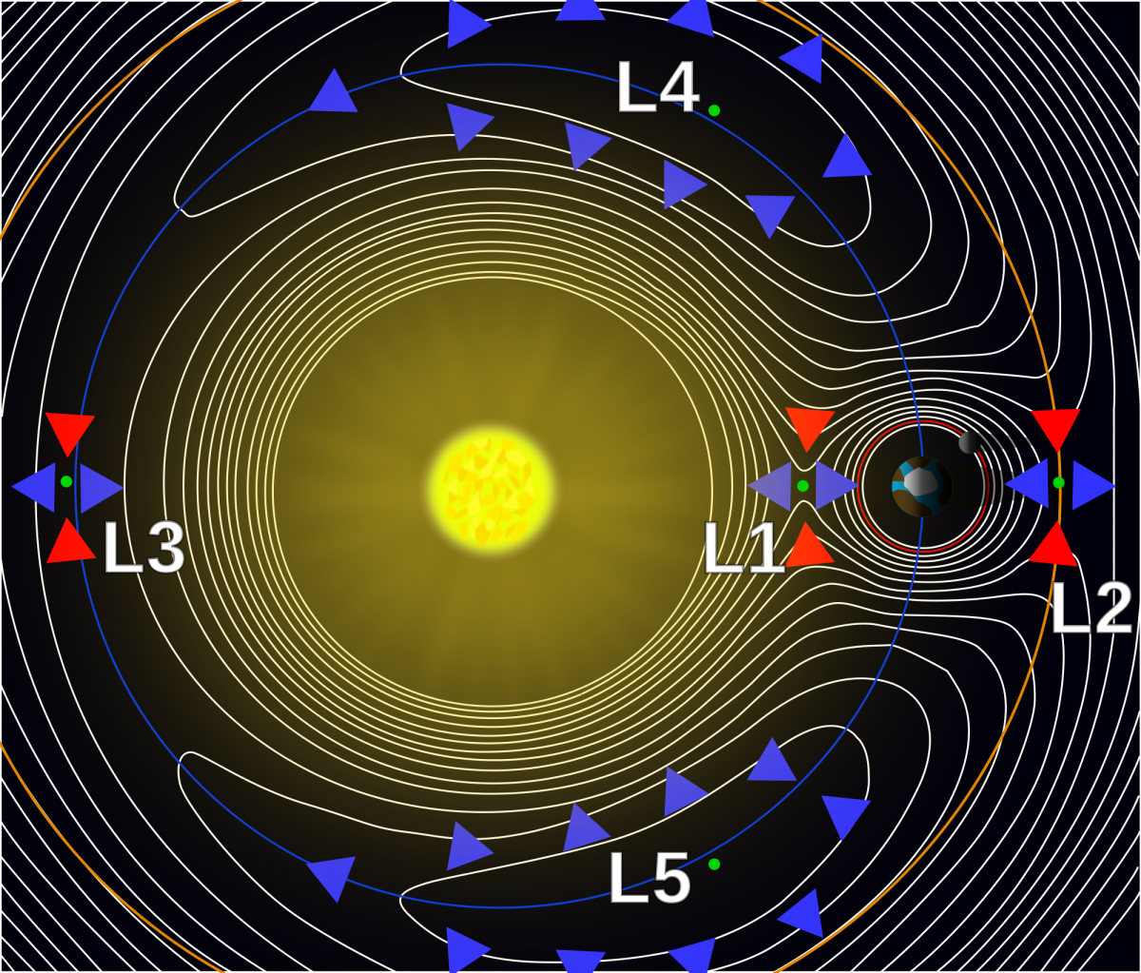

Slide 16
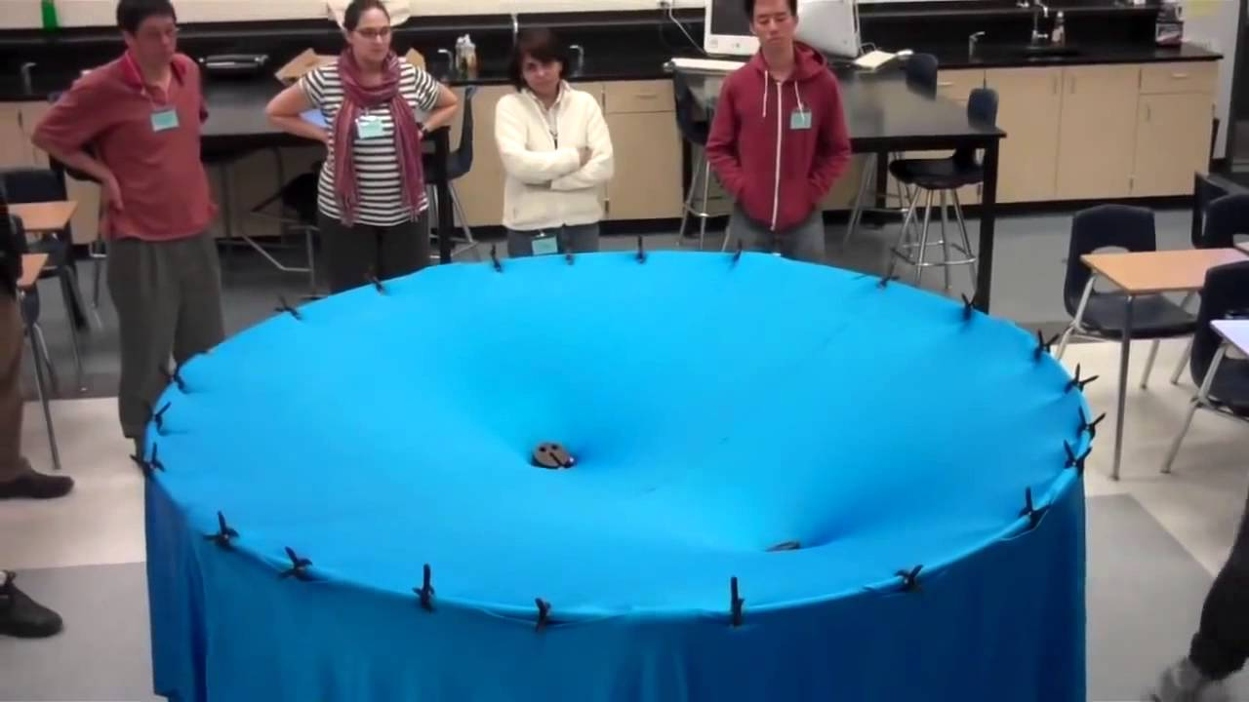

Slide 17
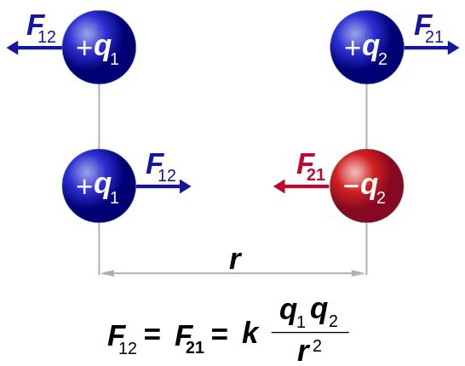
Coulomb’s Law

Slide 18
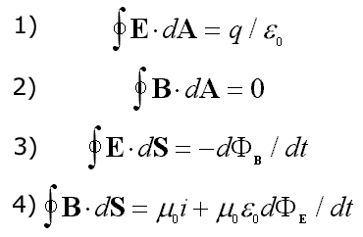
E : Elektrik alan İ : Akım B : Manyetik Alan S : Yüzey dS : Devre Elemanı μ : Boşluğun Manyetik Geçirgenliği ε : Boşluğun Dielektrik Sabiti
1)Denklemi: Gauss kanunudur. Statik alanlar için bu kanun Coulomb kanununa eşittir. Gauss kanunu, kapalı bir yüzeydeki elektrik alan akısının, bu yüzey tarafından çevrelenmiş olan hacimde bulunan net yük ile orantılı olduğunu ifade eder.
MAXWELL DENKLEMLERİ:
2)Denklemi: manyetik alan için Gauss kanunudur. Kapalı bir yüzeydeki manyetik alan akısının
sıfır olduğunu ve dolayısıyla manyetik yüklerin var olmadığını belirtir.
3)Denklemi: Faraday yasasıdır. Kapalı bir devre boyunca elektrik alanın çizgi integrali (yani
elektromotor kuvveti), bu devrece çevrelenen yüzeydeki manyetik alan akısının zamanla
değişimiyle orantılıdır.
4)Denklemi: Ampere yasasının Maxwell tarafından düzenlenmiş şeklidir. Maxwell bu denkleme,
denklemin sağ tarafındaki ikinci terimi eklemiştir. Bu denklem, kapalı bir ilmek boyunca manyetik
alanın çizgi integralinin iki terimin toplamına eşit olduğunu göstermektedir. İlk terim bu kapalı
ilmeğin sınırladığı yüzeyden geçen net akımı içerir. Maxwell’in eklemiş olduğu ikinci terim ise bu
kapalı ilmeğin sınırladığı yüzeydeki elektrik alan akısının zamanla değişimini ifade eder. Maxwell
bu düzenlemesi ile elektrik alandaki zamanla değişimin manyetik alan yarattığını göstermektedir.
Maxwell’in bu denkleme yaptığı katkı, elektromanyetik teorinin neredeyse temel çatısını
oluşturmaktadır.

Slide 19
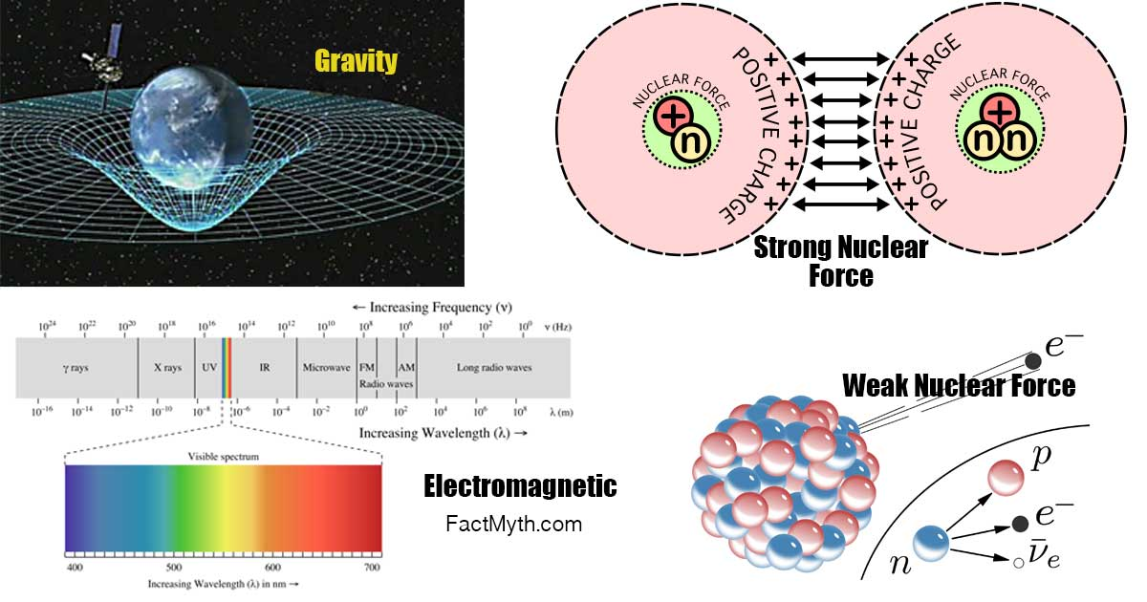

Slide 20
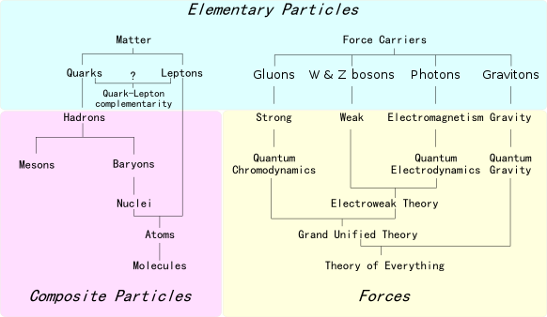

Slide 43
LİNKS
https://evrimagaci.org/evrendeki-4-temel-kuvvet-guclu-zayif-kutlecekim-ve-elektromanyetik-kuvvetler-4864
https://www.kozmikanafor.com/evrendeki-temel-kuvvetler/
https://www.bilgiustam.com/fizikte-temel-kuvvetler/
https://www.onlinefizik.com/dogadaki-temel-kuvvetler/
http://www.wikizero.biz/index.php?q=aHR0cHM6Ly90ci53aWtpcGVkaWEub3JnL3dpa2kvVGVtZWxfa3V2dmV0
https://www.google.com/search?ei=k0YgXZvBENqFk74P2fuSsAc&q=Fundamental+interaction&oq=Fundamental+interaction&gs_l=psy-ab.3..0i19l8j0i22i30i19l2.11611.11611..12329...0.0..0.131.131.0j1......0....2j1..gws-wiz.......0i71.EAWbA8RSZzY
http://www.wikizero.biz/index.php?q=aHR0cHM6Ly9lbi53aWtpcGVkaWEub3JnL3dpa2kvRnVuZGFtZW50YWxfaW50ZXJhY3Rpb24
http://hyperphysics.phy-astr.gsu.edu/hbase/Forces/funfor.html
https://www.newworldencyclopedia.org/entry/Fundamental_interaction
http://www.wikizero.biz/index.php?q=aHR0cHM6Ly9lbi53aWtpcGVkaWEub3JnL3dpa2kvQ291bG9tYidzX2xhdw
http://www.wikizero.biz/index.php?q=aHR0cHM6Ly9lbi53aWtpcGVkaWEub3JnL3dpa2kvQ291bG9tYidzX2xhdw

